Slide 1
综合与实践 营养午餐
R·四年级下册

Slide 2
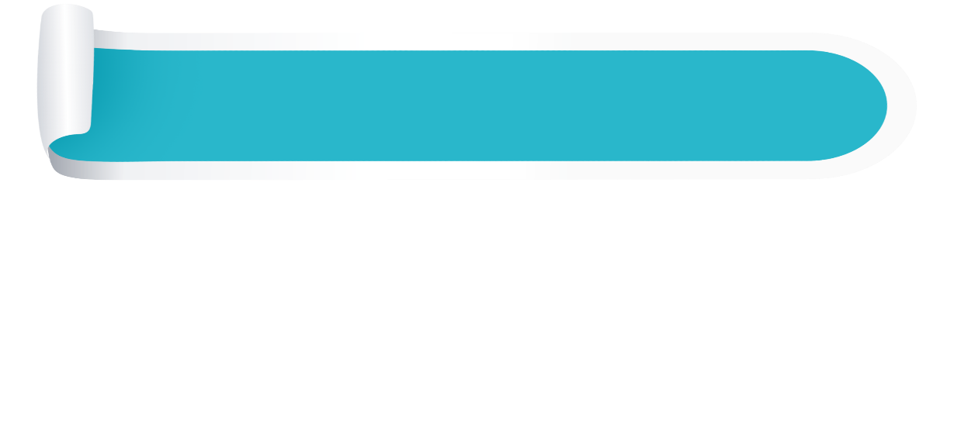
创设情境，提出问题
编号 | 菜名
1 | 炸鸡排
2 | 西红柿炒鸡蛋
3 | 香菇油菜
4 | 糖醋鱼块
5 | 家常豆腐
6 | 香菜冬瓜
7 | 宫保鸡丁
8 | 土豆炖牛肉
9 | 韭菜炒豆芽
看，这是某学校食堂提供的今日午餐的菜谱：
如果让你选其中的三样菜作为午餐，你会选哪几样？为什么？

Slide 3
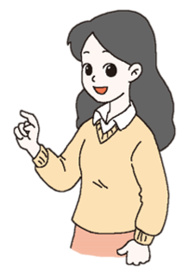
一份好的午餐，除了满足好吃的要求之外，营养均衡是很重要的。同学们正是长身体的时候，科学的饮食非常重要。

Slide 4
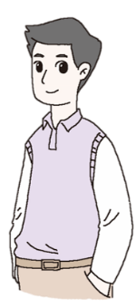
探索交流，解决问题
怎样判断一份午餐是否营养均衡比较科学呢？
10岁左右的儿童从每顿午餐中获取的热量应不低于2926千焦，脂肪应不超过50g。
营养专家
说说你是如何理解不低于和不超过的？
≥
≤

Slide 5
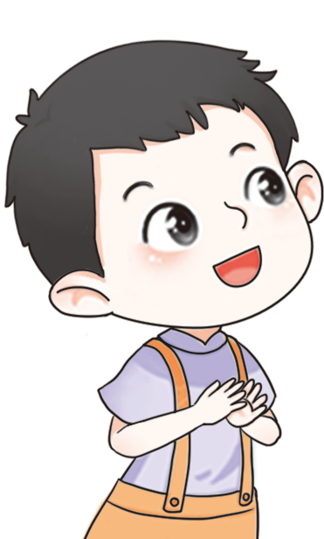
实践应用，统计分析
小组合作搭配合格的营养午餐
赶紧动手试试吧！看谁搭配的多。
编号 | 菜名 | 热量 / 千焦 | 脂肪 / g | 蛋白质 / g
1 | 炸鸡排 | 1254 | 19 | 20
2 | 西红柿炒鸡蛋 | 899 | 15 | 11
3 | 香菇油菜 | 911 | 11 | 7
4 | 糖醋鱼块 | 2112 | 18 | 14
5 | 家常豆腐 | 1020 | 16 | 13
6 | 香菜冬瓜 | 564 | 7 | 1
7 | 宫保鸡丁 | 1033 | 18 | 7
8 | 土豆炖牛肉 | 1095 | 23 | 16
9 | 韭菜炒豆芽 | 497 | 12 | 3

Slide 6

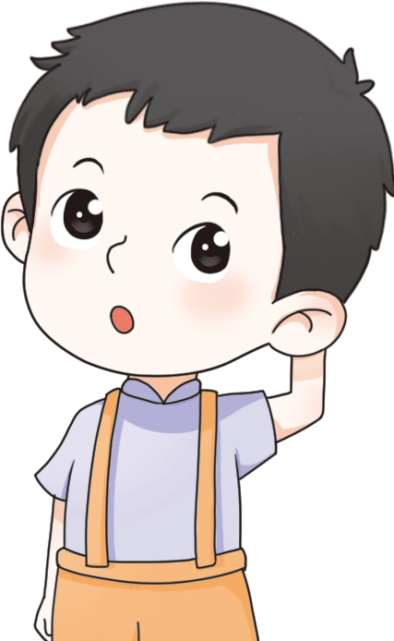
在全班搭配出的所有方案中，每人选出6种喜欢的方案。
全班同学最喜爱的6种搭配方案
你喜欢哪一种？
方案 | 配菜编号 | 喜爱人数 | 男生人数 | 女生人数
1 | 1-4-8 | 30 | 17 | 13
2 | 1-7-9 | 27 | 15 | 12
3 | 1-6-8 | 25 | 15 | 10
4 | 3-7-8 | 20 | 10 | 10
5 | 2-5-7 | 18 | 7 | 11
6 | 2-4-8 | 15 | 9 | 6

Slide 7
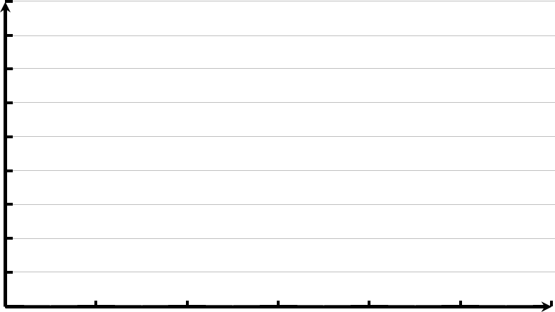
根据上面的统计表，你能绘制出复式条形统计图吗？
全班同学最喜爱的6种搭配方案统计图
人数
18
男生人数
16
女生人数
14
12
10
8
6
4
2
0
1-4-8
1-7-9
1-6-8
3-7-8
2-5-7
2-4-8
方案
1
2
3
4
5
6

Slide 8

人体不仅仅需要热量和脂肪，还需要一种非常重要的物质，那就是蛋白质。蛋白质可以使我们具有抵抗力，少生病。
10岁左右的儿童蛋白质的摄取量为每日75g。

Slide 9
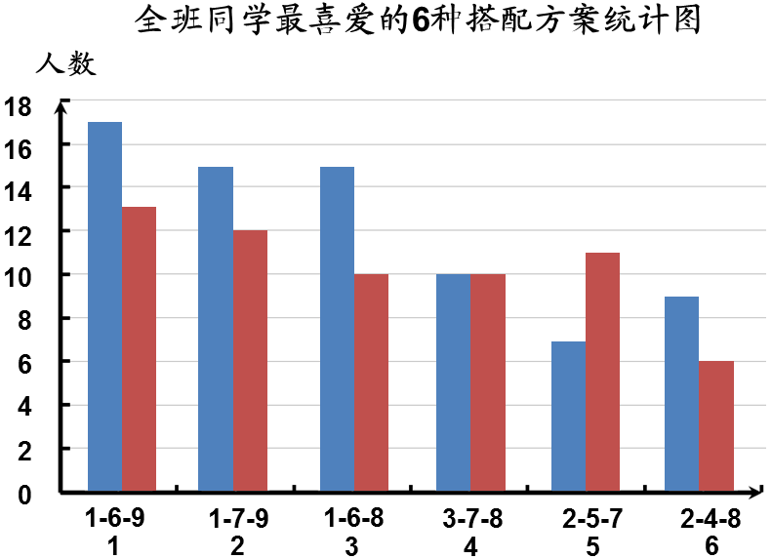
哪一种搭配所含的蛋白质最多？
编号 | 菜名 | 热量 / 千焦 | 脂肪 / g | 蛋白质 / g
1 | 炸鸡排 | 1254 | 19 | 20
2 | 西红柿炒鸡蛋 | 899 | 15 | 11
3 | 香菇油菜 | 911 | 11 | 7
4 | 糖醋鱼块 | 2112 | 18 | 14
5 | 家常豆腐 | 1020 | 16 | 13
6 | 香菜冬瓜 | 564 | 7 | 1
7 | 宫保鸡丁 | 1033 | 18 | 7
8 | 土豆炖牛肉 | 1095 | 23 | 16
9 | 韭菜炒豆芽 | 497 | 12 | 3
男生人数
女生人数
√
1-4-8

Slide 10
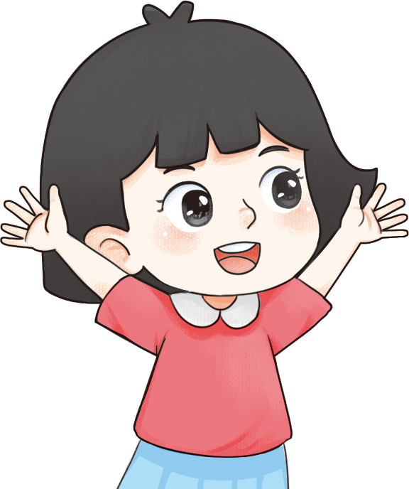
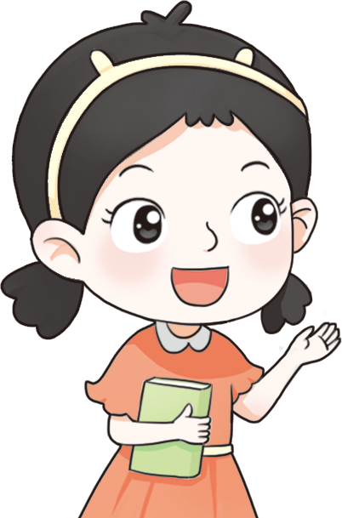
如果要为运动员、胖子、偏瘦的人推荐营养午餐，你有什么好的建议？
在日常饮食中要克服偏食、挑食、厌食的不良习惯。
在选择食物时，不能只想着好吃，也要进行合理的搭配。

Slide 11

探究延伸，为特殊人群搭配营养午餐
根据教科书中所列每份菜中热量、脂肪、蛋白质的含量情况，为这三种人群各搭配一份适合他们各自身体特点的午餐:
运动员：
胖子：
瘦子：

Slide 12
总结提升,布置实践作业
健康饮食习惯
不挑食。
不偏食。
一日三餐，荤素搭配，营养均衡。

Slide 13
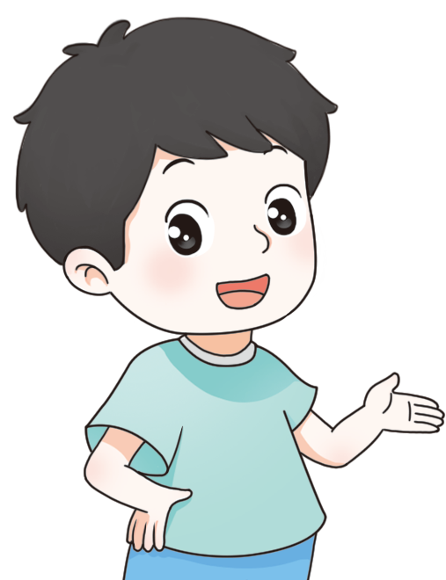
课后，请大家把今天学习的知识应用于生活中，调查爸爸妈妈和其他家人喜欢的菜肴，上网了解成人所需的营养标准，为家庭设计营养、健康的午餐方案，以数学日记的形式，写出自己的认识和感受。

